Slide 1
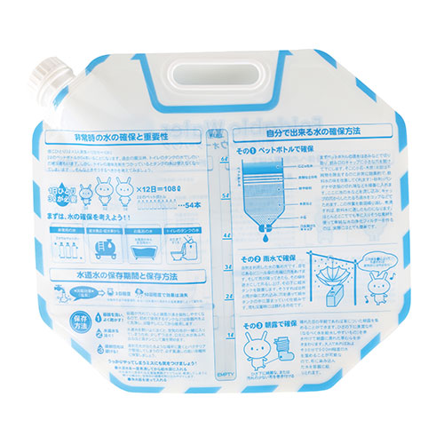
【提案書】
折りたたみウォーターバッグ
特徴
水の役割や水の確保方法などの手引きがプリントされた、アウトドアなどにも必要不可欠な上、災害時などにも非常に役立つウォーターバッグです。防災イベントなどの特典用などにもおすすめ。
納期
納期スペース
仕様
素 材 ： PA・PE・PET
サイズ ： 320×355×130mm 給水口:φ45mm
容 量 ： 満水時6.5L
包 装 ： ポリ袋入
お見積
お見積りスペース

